Slide 1
Koronavirus v České republice
Michal Jiránek, AVI

Slide 2
Zadání
analýza koronavirové situace v ČR
načtení informací (.txt, .dat, .xls), jejich záznam, řazení a výpis (.txt, .dat)
zobrazení informací o všech krajích
komunikace s uživatelem pomocí standardního vstupu a výstupu

Slide 3
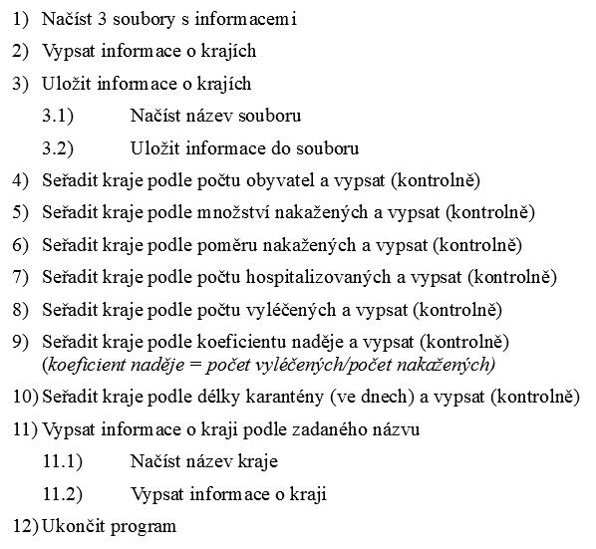
Návrh řešení – specifikace funkcí

Slide 4
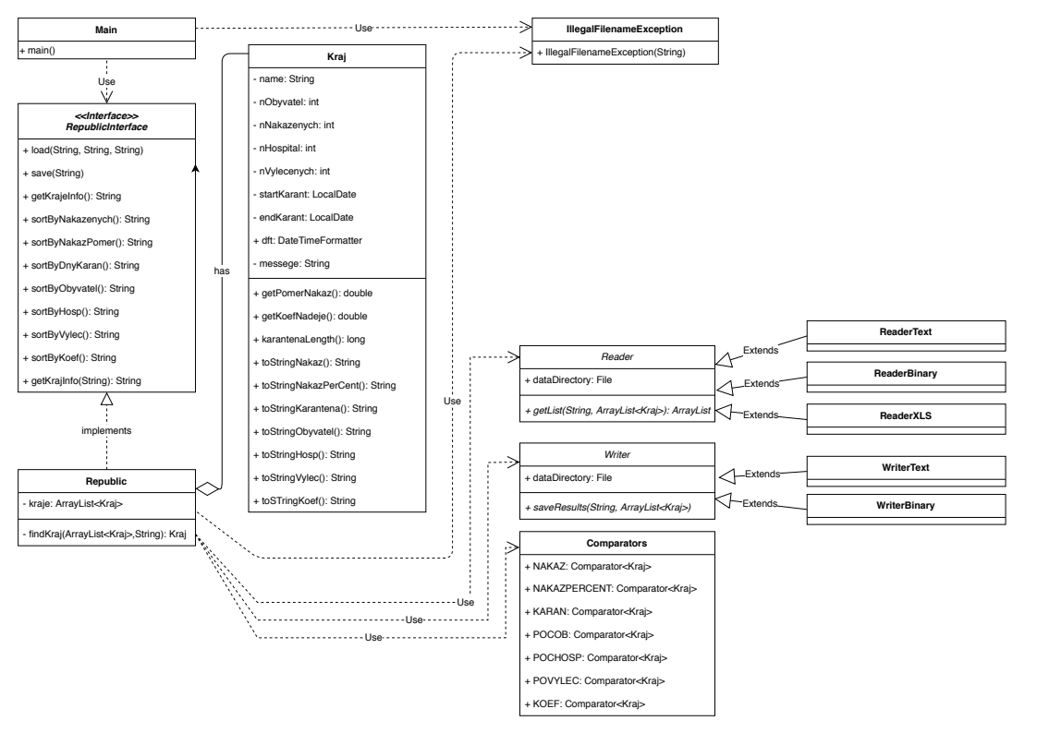
Class diagram

Slide 5
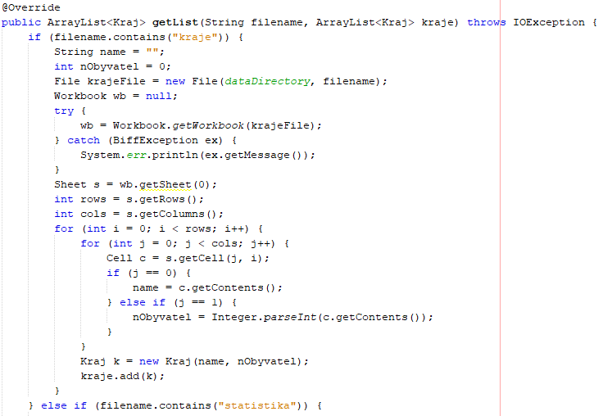
Externí knihovna – jxl.jar
Načítání z excelovského souboru (MS Excel 97-03)
použito ve třídě ReaderXLS

Slide 6
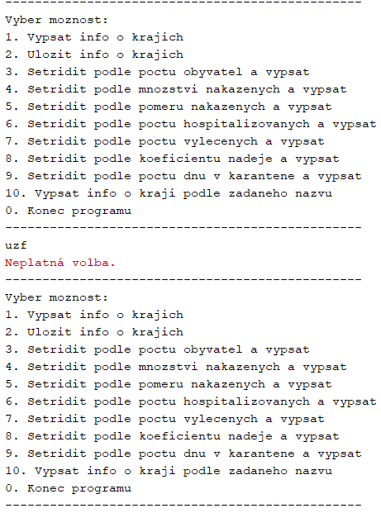
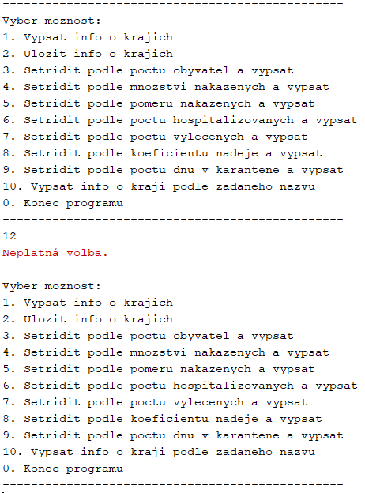
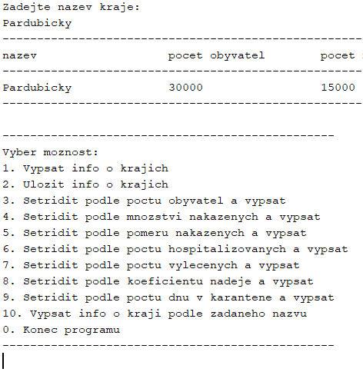
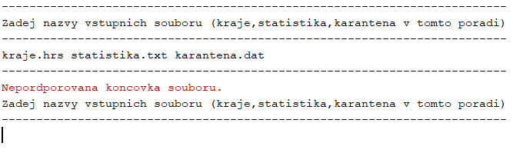
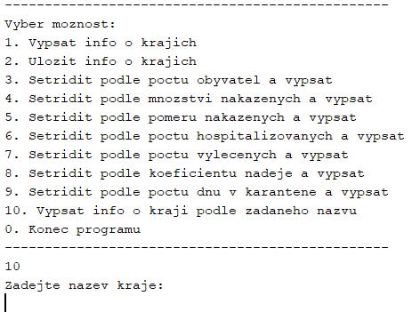
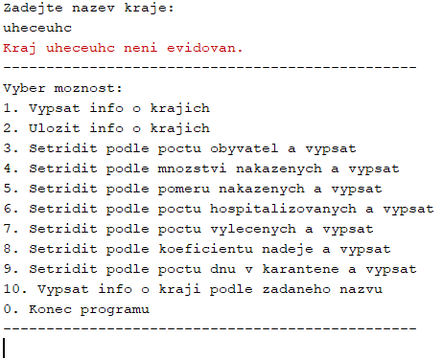
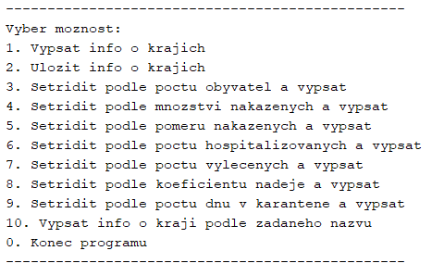
Ukázka komunikace

Slide 7
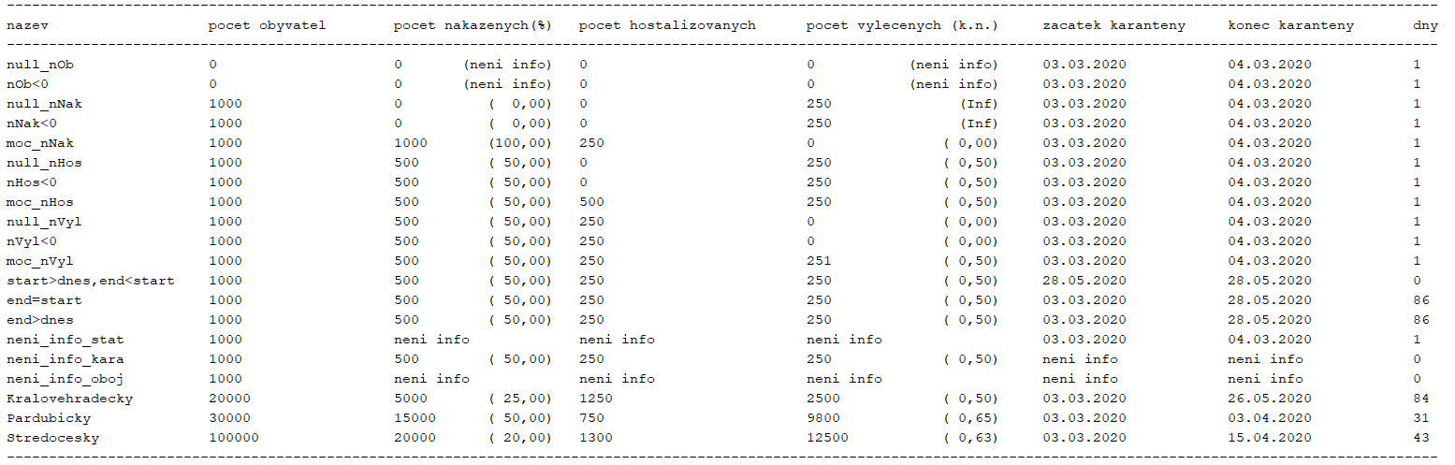
Ukázka výpisu

Slide 8
Konec prezentace

